Slide 1
SPECIALITE SES
en 1ère et Terminale
SPECIALITE SES
en 1ère et Terminale
La spécialité SES est destinée à tous les élèves
curieux du fonctionnement
de l’économie, de la société et du monde politique qu’ils aient ou non une idée précise de leur orientation post-bac.
Objectifs
Elle permet, grâce à une approche pluridisciplinaire, de mieux comprendre le monde actuel.
Elle permet de développer des compétences comme l’analyse de documents, l’argumentation, la rédaction, etc.
Discipline majeure au sein des sciences humaines dans une réciproque complémentarité avec l’histoire-géographie, science politique, humanités et philosophie.
Les SES permettent de valoriser un esprit scientifique en s’appuyant notamment sur des outils mathématiques.
Notes:
Curiosité, intérêt pour l’environnement économique et social
C’est une approche pluridisciplinaire : économie, sociale, politique (économiste, sociologue, politiste) …
Compétence transversales aux différentes disciplines scolaires : rédaction, analyse de doc, argumentation …
Approche dans le domaine des sciences sociales, approche qui est scientifique …

Slide 2
SPECIALITE SES
en 1ère et Terminale
Programme
En classe de PREMIERE :
4h par semaine
SOCIOLOGIE
Qu’est-ce que la socialisation ? Comment se construisent les liens sociaux ? Comment expliquer les phénomènes de déviance ?
SCIENCE ECONOMIQUE
Comment créer des richesses ? Comment fonctionne le marché ? Comment se financer ? Qu’est-ce que la monnaie ?
REGARDS CROISES
Comment est organisée la protection sociale ? Comment les entreprises sont-elles organisées et gouvernées ?
SCIENCE POLITIQUE
Comment se forme et s’exprime l’opinion publique ? Comment expliquer le vote et l’abstention ?

Slide 3
SPECIALITE SES
en 1ère et Terminale
Programme
En classe de TERMINALE :
6 h par semaine
SOCIOLOGIE ET SCIENCE POLITIQUE
Comment est structurée la société française actuelle ? Quelle est l’action de l’Ecole sur les destins individuels et sur l’évolution de la société ? Quels sont les caractéristiques contemporaines et les facteurs de la mobilité sociale ? Quelles mutations du travail et de l’emploi ? Comment expliquer l’engagement politique dans les sociétés démocratiques ?
SCIENCE ECONOMIQUE
Quels sont les sources et les défis de la croissance économique ? Quels sont les fondements du commerce intern. et de l’internationalisation de la production ? Comment lutter contre le chômage ? Comment expliquer les crises financières et réguler le système financier ? Quelles politiques économiques dans le cadre européen ?
REGARDS CROISES
Quelles inégalités sont compatibles avec les différentes conceptions de la justice sociale ? Quelle action publique pour l’environnement ?

Slide 4
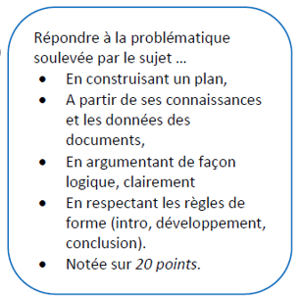
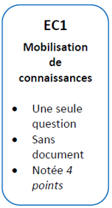
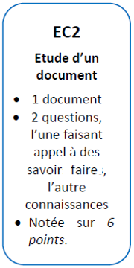
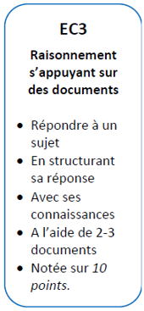
SPECIALITE SES
en 1ère et Terminale
Modalités d’évaluation à l’examen de la spécialité SES au mois de mars :
2 sujets au choix
L’épreuve de SES consiste à choisir puis répondre en 4h à un des deux sujets proposés, soit une dissertation s’appuyant sur un dossier documentaire, soit une épreuve composée de trois parties distinctes. Les sujets sont construitsde façon à couvrir plusieurs dimensions du programme.o«Le libellé du sujet de la dissertationinvite le candidat à poser et à traiter, d’une façon organisée et réfléchie, un problème exigeant un effort d’analyse économique et/ou sociologique et politique».Il aura à dispositionun dossier de 3 ou 4 documents de nature strictement factuelle.(Noté sur 20 points)oL’épreuve composéecomprend trois parties:▪Une question de Connaissances(acquises dans le cadre du programme)notée sur 4 points.▪Une Etude d’un document: le candidat devrarépondre aux questions «en mobilisant ses connaissances acquises dans le cadre du programme et en adoptant une démarche méthodologique rigoureuse».Notée du 6 points.▪Une question qu’il faudra traiter en développantun Raisonnements’appuyant sur un dossier documentaire.Notée sur 10 points.
LES EPREUVES DE SES AU BACCALAUREAT
4 heures – Coef 16/100
LA DISSERTATION
Le sujet est accompagné de 3 ou 4 documents de nature factuelle
L’EPREUVE COMPOSEE
3 parties distinctes

Slide 5
SPECIALITE SES
en 1ère et Terminale
Orientation : le choix des spécialités en accord avec … l’orientation post-bac :

Slide 6
LICENCES
LAS (accès santé)
Psychologie
STAPS
Sciences Sanitaires et sociales
CPGE
- B/L LSS
- ECG
- D2
- DCG
- D1
LICENCES
ECOLES
- Infirmières
BUT
Carrières sociales
STID
MIASH
STAPS
Psychologie
LAS
PASS
TQM
MSH
LICENCES
- Economie – gestion
MSH / AES
- Administration publique
Psychologie
MIASH
BUT
- DCG
TQM
- Droit
- LEA
GCCD
GEII
GEM
PEC
QLIO
RT
SGM
SVT
PHYSIQUE
MATHS
avec Maths
complémentaires
Spécialité ou
BUT
STID
GLT
GEA
GACO
Complémentaire
Carrières sociales
Techniques de commercialisation
CPGE
- Ecole de commerce
LICENCES
- Sciences sociales
- Sciences de l’Homme
Géographie et Aménagement
Communication
LEA
LLCR
SES
ECOLES
- Sc. Po, IEP
- Ecoles de journalisme
- Formations du social
HG
Géopolitique
Sciences Po
LLCE*
LICENCES
- Droit Sciences Po
- Sociologie
- Sciences de l’Homme
- Sciences Sociales
- Histoire
- Géographie – aménagement du territoire
- Sciences de l’éducation
- Communication
Humanités
Littérature
Philo
ECOLES
- Formations du social
BUT
Information communication
Carrières sociales
Carrières juridiques
GLT
LICENCES
Droit
Sciences Po
Philosophie
CPGE
- D1
GACO
GEA
TC
BUT
Info-com
GLT
Carrières sociales
Carrières juridiques
ECOLES
- Formations du social
BUT
Carrières sociales
Carrières juridiques
Info-com
Sociologie
Sciences de l’éducation
- Sciences de l’Homme
CPGE
- D1
**LLCE = Langues Littératures
et Cultures Étrangères

Slide 7
SPECIALITE SES
en 1ère et Terminale
Quelques points importants à retenir pour le choix de la spécialité SES :
Avoir un intérêt pour les questions économiques, sociales et politiques.
Aimer débattre, partager son point de vue à l’oral.
Ne pas craindre la rédaction, l’argumentation à l’écrit.
L’orientation possible est très large mais plutôt dans le domaine économique et des sciences sociales.

